Slide 1
"זכור ימות
עולם"
חורבן בית ראשון - פרק א'

Slide 2
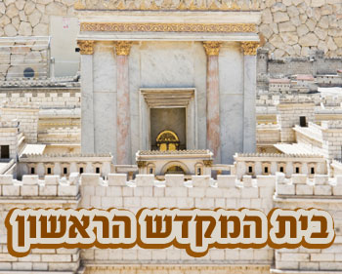
בית ראשון עמד על
תילו 410 שנה!

Slide 3
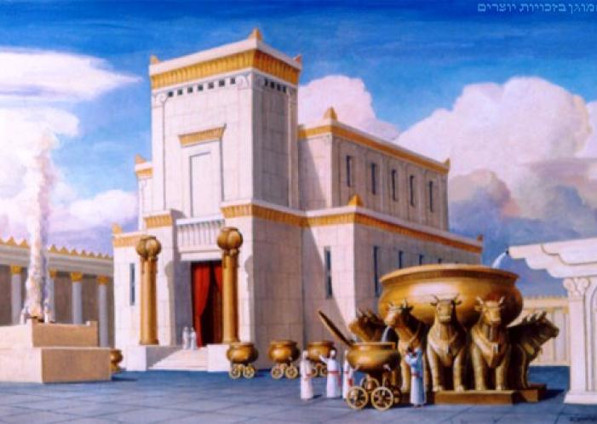
בית ראשון בתפארתו
קדושתו של בית ראשון, אין לתאר!
השכינה הקדושה שרתה בו@!!
בבית שני, השכינה כבר איננה שורה..

Slide 4
100 שנה שלמות חיכה בורא עולם שנשוב אליו טרם יחריב את בית המקדש.
הקב"ה שלח לנו נביאים טובים: ישעיהו הנביא וירמיהו הנביא, אמרו לעם את האמת, את התוצאה המרה שיגרמו להם חטאיהם הרעים. אך, עם ישראל הקשה את ליבו, ולא שמע לקול הנביאים..

Slide 5
גילוי עריות
על מה נחרב
בית ראשון?
עבודה זרה
שפיכות דמים

Slide 6
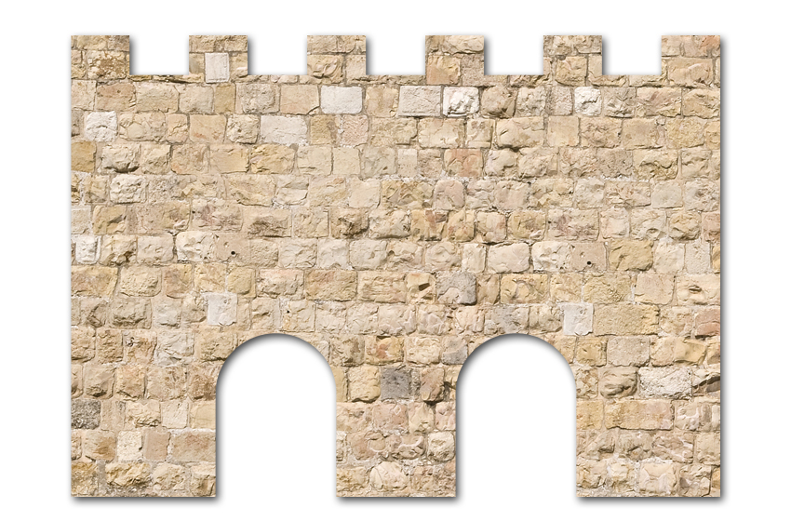
"כיוון שיצא ירמיהו מירושלים, ירד מלאך מן השמים ונתן רגליו על חומות ירושלים ופרצן. קרא ואמר: "יבואו השונאים ויכנסו לבית שאדונו אינו בתוכו, ויבזו אותו ויחריבוהו. ויכנסו לכרם שהשומר הניחו והלך לו, ויקצצו את גפיו, שלא תהיו משתבחים ואומרים: "אתם כבשתם אותה" קריה כבושה כבשתם עם הרוג הרגתם, בית שרוף שרפתם"!

Slide 7
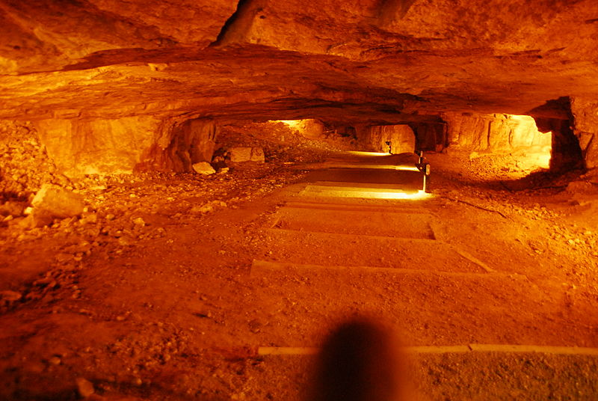
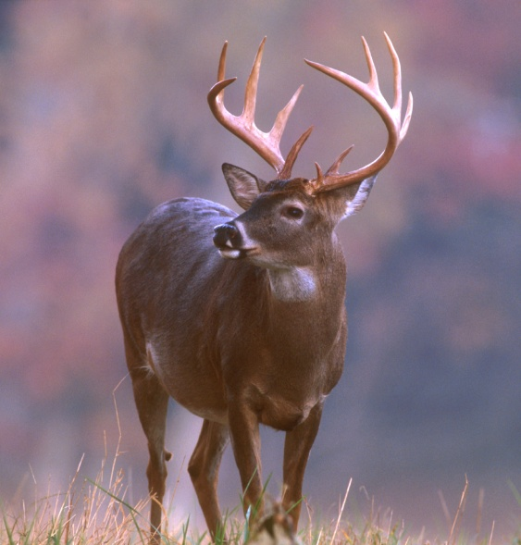
המלך צדקיהו, אחרון מלכי יהודה,
ניסה לברוח מהעיר דרך מערה שהוליכה עד יריחו.
אך גם הוא נפל בידי האויבים, כיצד??
"והבאתי אותו בבלה ואותה
לא יראה ושם ימות!! כיצד??

Slide 8
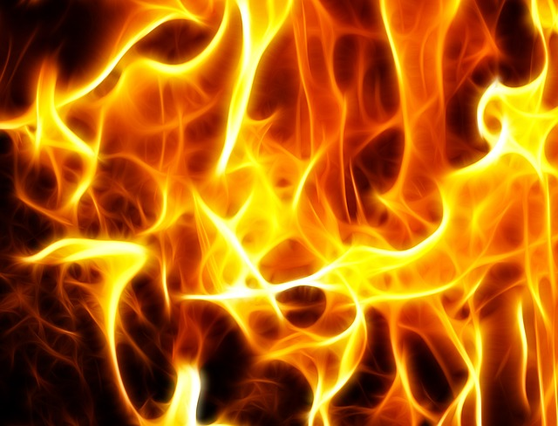
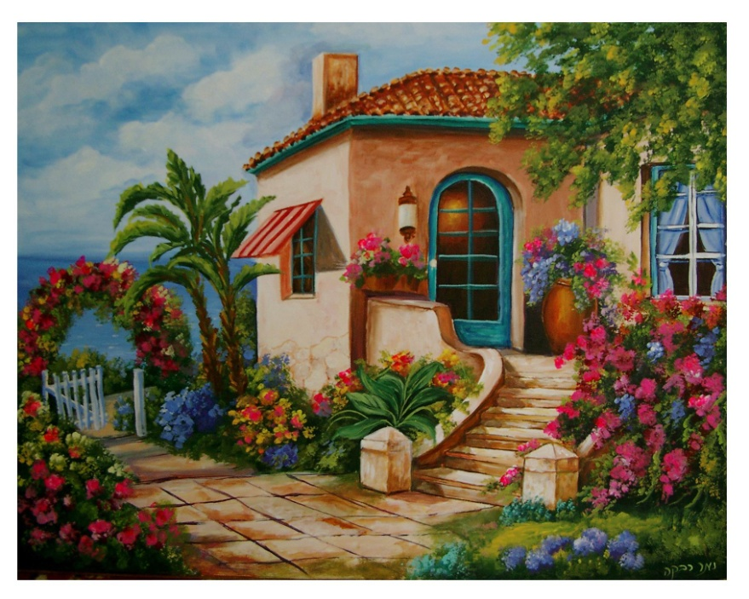
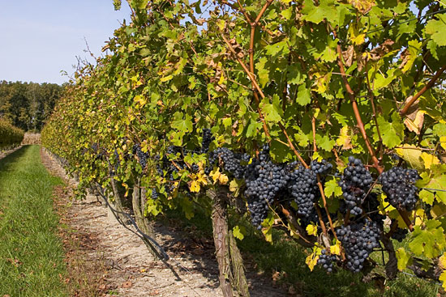
בית שרוף
שרפתם!!
הרסתם בית שאדונו אינו בתוכו!
הרסתם כרם שהשומר הלך לו!

Slide 9
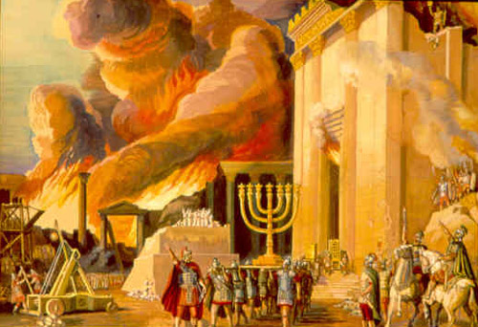
קריה כבושה כבשתם!
עם הרוג הרגתם!
בית שרוף שרפתם!
במה תתגאו?!

Slide 10
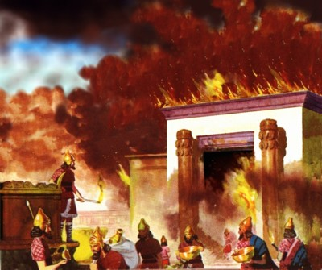
אוי מה היה לנו!!
נשרף בית מקדשנו
כלי המקדש נלקחים לשבי
ועמנו לגלות בבל יוצא..
תאריך חורבן בית מקדשנו:
תשעה באב!!

Slide 11
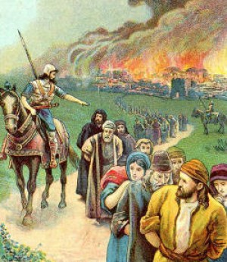
מבוזים ובזויים יצאו עם
ה' מציון לכיוון בבל.

Slide 12
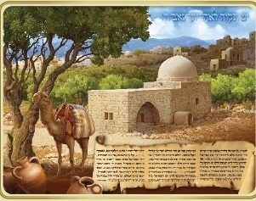
דרכך אמא רחל עברנו,
בכי אמא, בכי..
בזכותך עוד נשוב
לארצנו..

Slide 13
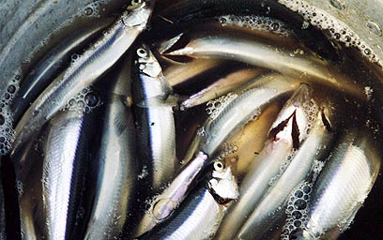
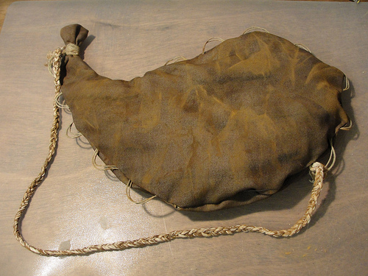
"כל רעיה בגדו בה היו לה לאוייבים.."
"וילכו בלא כוח לפני רודף"

Slide 14
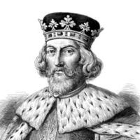
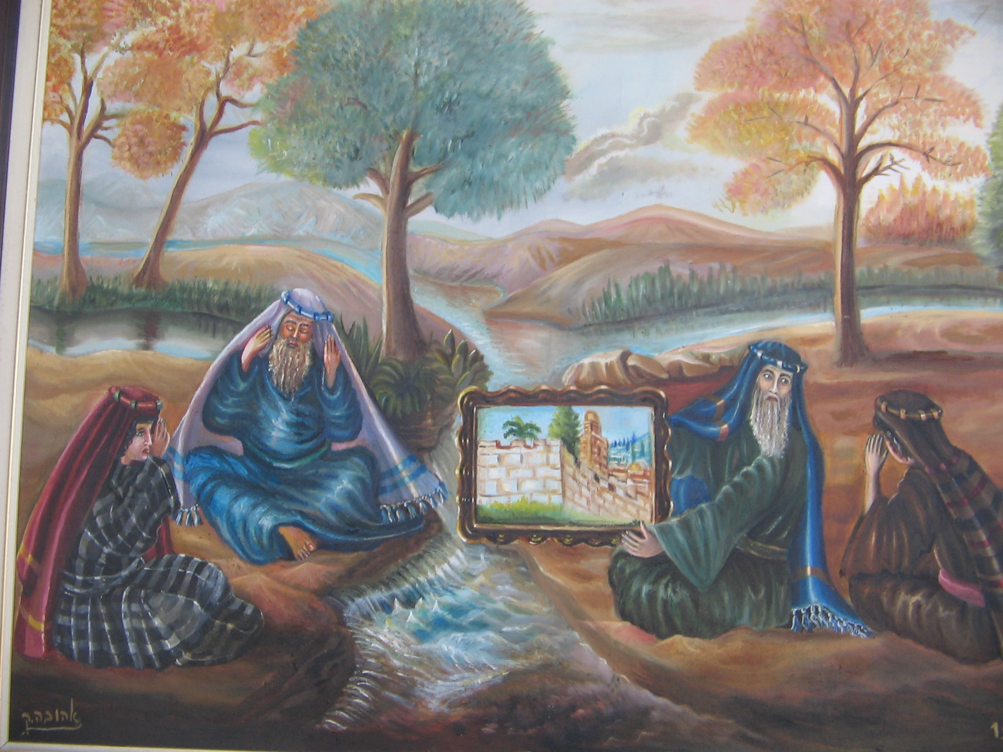
על נהרות בבל שם ישבנו
גם בכינו בזוכרנו את ציון..
שירו לנו משיר ציון!!
איך נשיר את שיר ה' על אדמת נכר?!

Slide 15
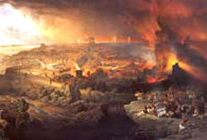
ובינתיים בארץ.. גדליה בן אחיקם מנסה לחזק את שארית הפילטה שנשארה מעם ישראל- אלו העניים. לאחר זמן חזרו ארצה אף יהודים שברחו מפחד המלחמה למדינות סמוכות כמו אדום, עמון ומואב.

Slide 16
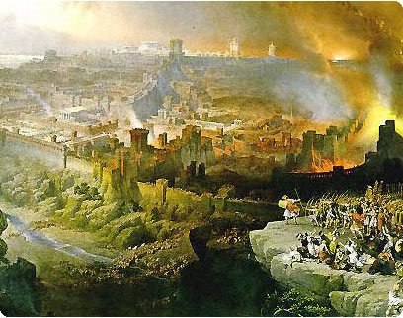
שונאי ישראל ובראשם בעליס מלך עמון, זמם להשמיד את היישוב האחרון בארץ.
הוא שלח את ישמעאל בן נתניה, שר משרי יהודה, שהקנאה העבירה אותו על דעתו, והסכים לרצוח את גדליה.
ובכך נסתם הגודל על היישוב היהודי הקטן..

Slide 17
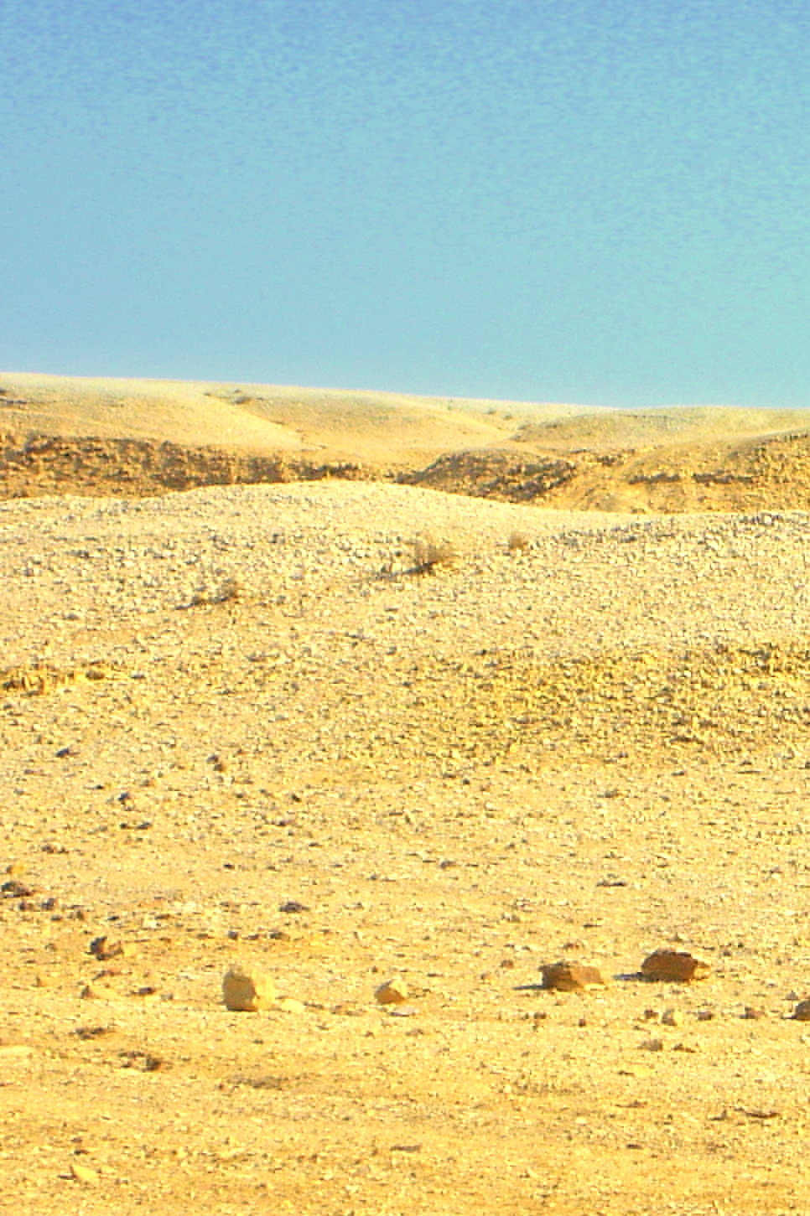
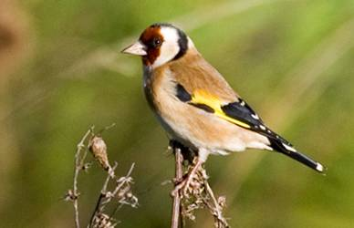
52 שנים לא נראתה בה ציפור כנף!!
7 שנים הפכה ארצנו למדבר שממה

Slide 18
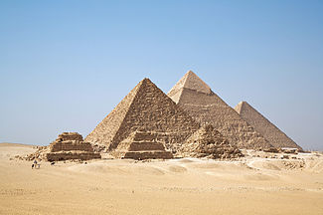
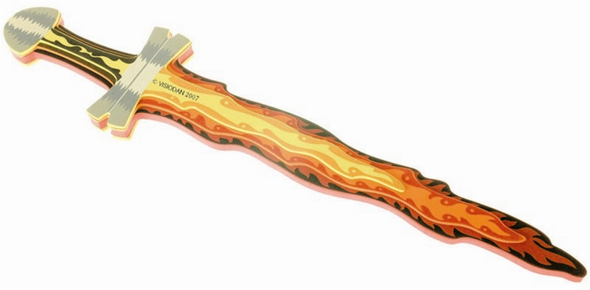
שארית הפליטה ירדו מצרימה,
7 שנים היו בגלות מצרים, ובשנה השמינית
צר נבוכדנצא על מצרים.
שארית הפליטה שאלה את ירמיהו הנביא מה לעשות עתה?? ירמיהו שואל את ה' ונענה לאחר 10 ימים, ששארית הפליטה ישארו בארץ ויבנו ולא יהרסו.
אך הם לא עמדו בניסיון..
סופם של שארית הפליטה- מוות במלחמה.
חוץ מירמיהו הנביא וברוך בן נריה
תלמידו
שניצלו ועברו לעם הנמצא בגלות בבל.

Slide 19
"זכור ימות
עולם"
המשך יבוא בפרקים הבאים..

